Slide 1

Εργασία Επεξεργασία Ομιλίας και Ήχου
Μέλη Ομάδας:
Σιώλος Παναγιώτης Π2017160
Μήλιος Χρήστος Π2018219

Slide 2
Αναγνώριση Φωνής
Αναγνώριση Ομιλητή
Αναγνώριση Ομιλίας
Ταυτοποίηση/Έλεγχος πρόσβασης
Text depedent vs Text indepedent

Slide 3
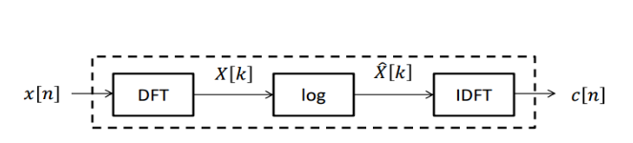
Ανάλυση Cepstrum

Slide 4
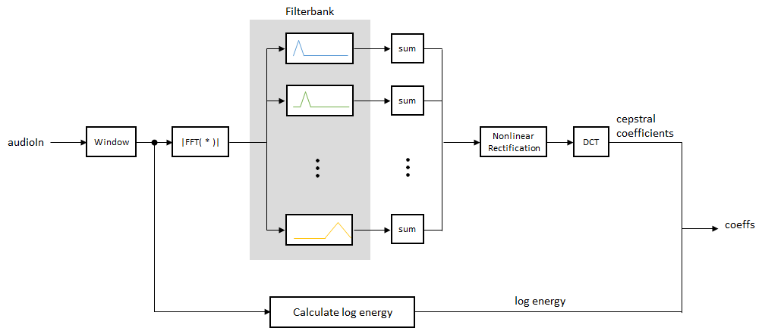
MFCC - Energy Spectrum

Slide 5
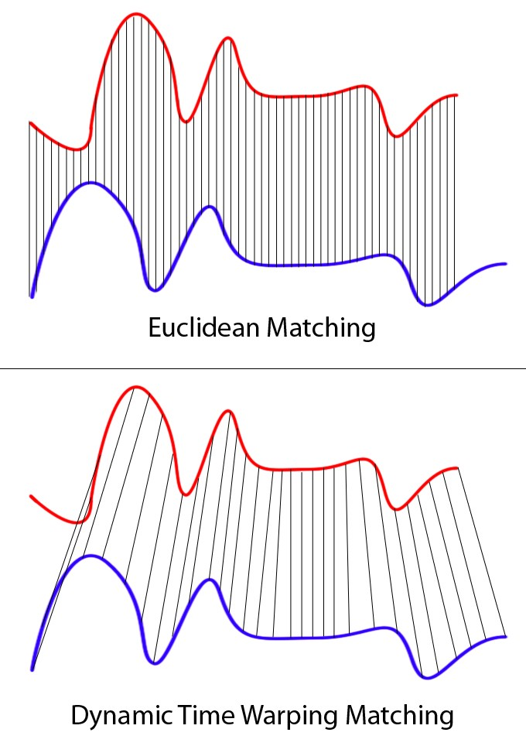
Dynamic Time Warping
Αντιστοίχιση
1:1
Αντιστοίχιση
1:Ν & Ν:1

Slide 6
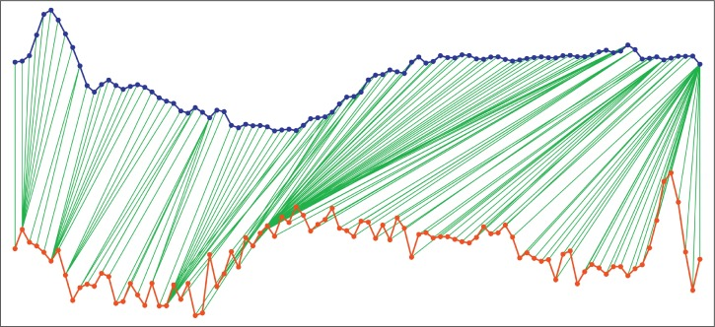
Dynamic Time Warping

Slide 7
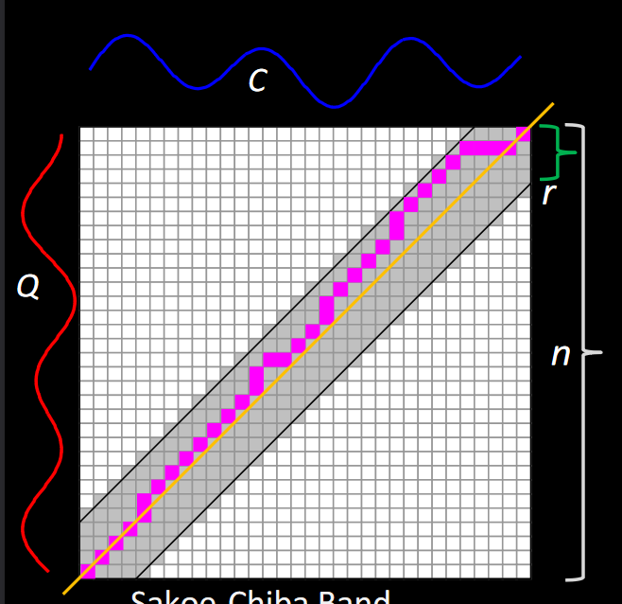
Dynamic Time Warping

Slide 8
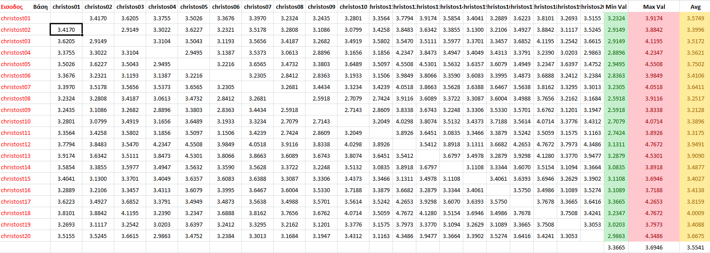
Απόρριψη/Αποδοχή

Slide 9
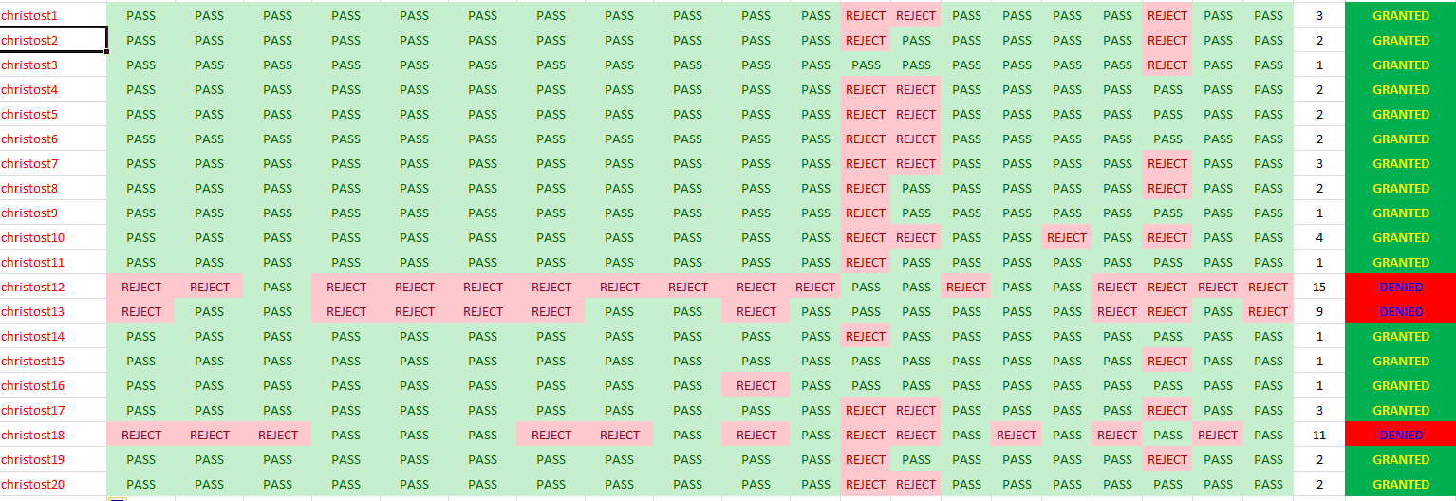
Απόρριψη/Αποδοχή

Slide 10
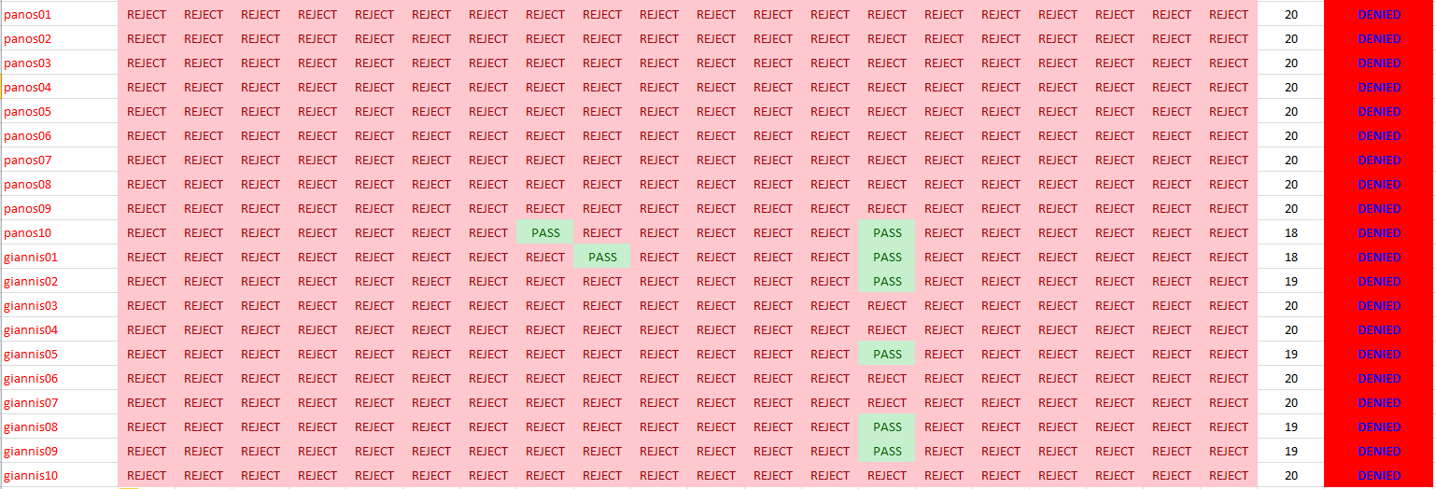
Απόρριψη/Αποδοχή

Slide 11
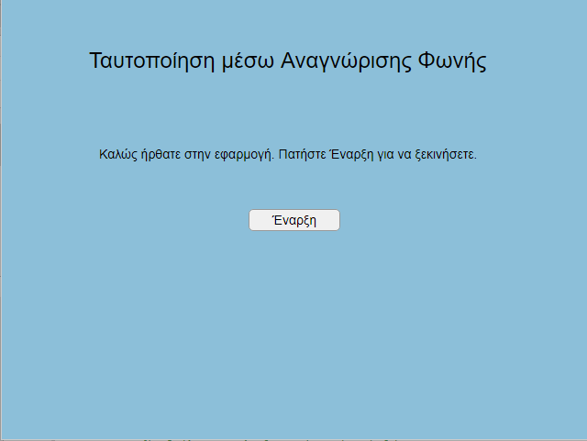
Η εφαρμογή μας
Ταυτοποίηση μέσω αναγνώριση φωνής

Slide 12
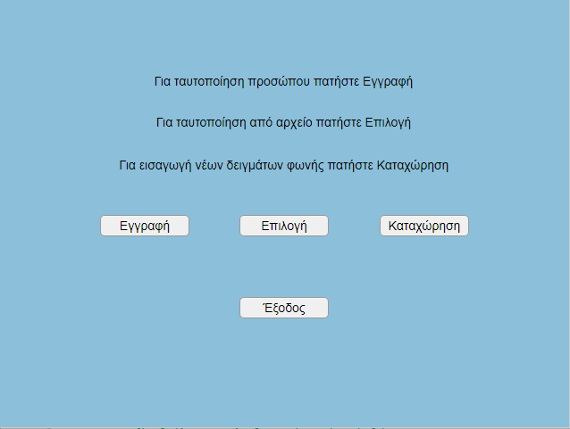
Κύριες Λειτουργίες της Εφαρμογής
Εγγραφή
Επιλογή
Καταχώρηση

Slide 13
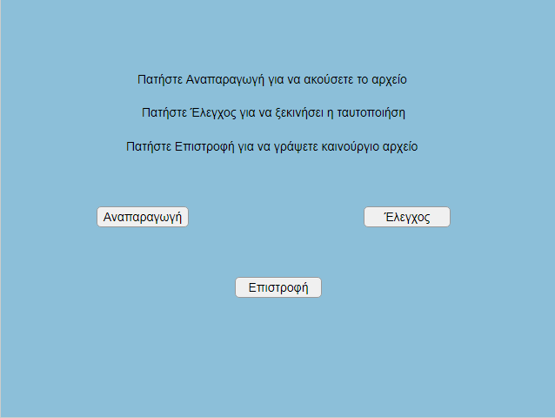
Επιλογές μετά την Επιλογή Σήματος
Αναπαραγωγή
Έλεγχος

Slide 14
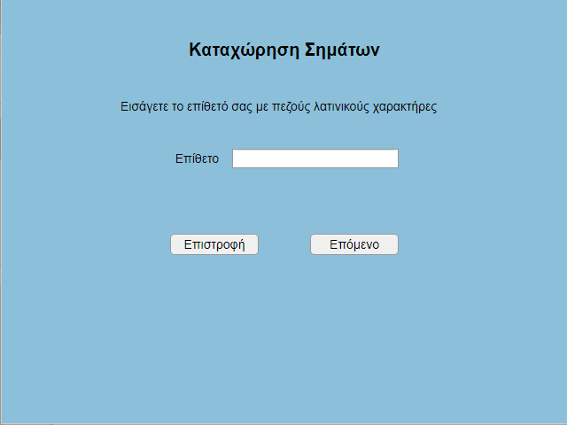
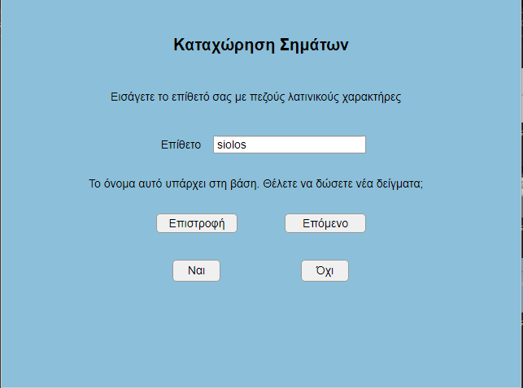
Επιλογές στην Καταχώρηση

Slide 15
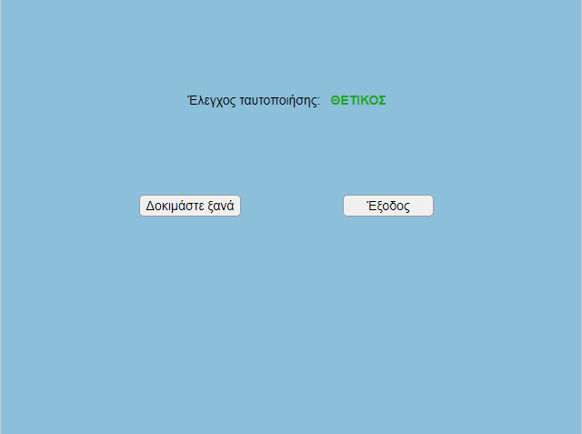
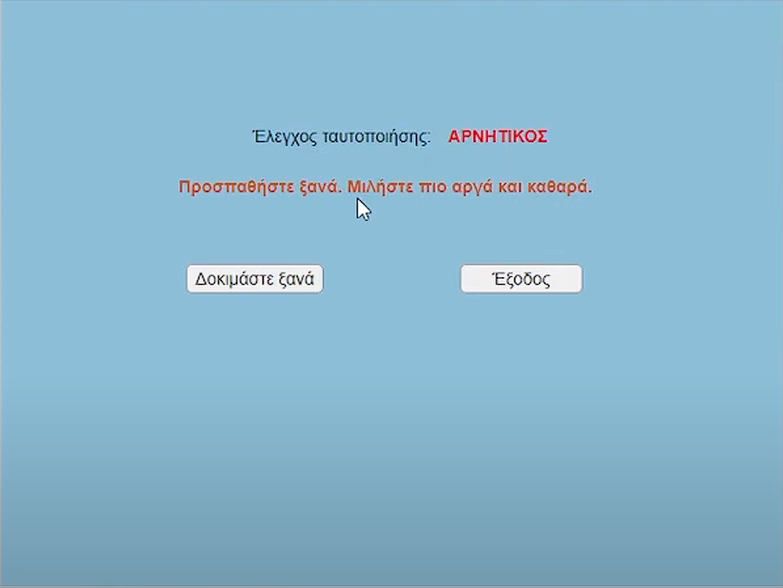
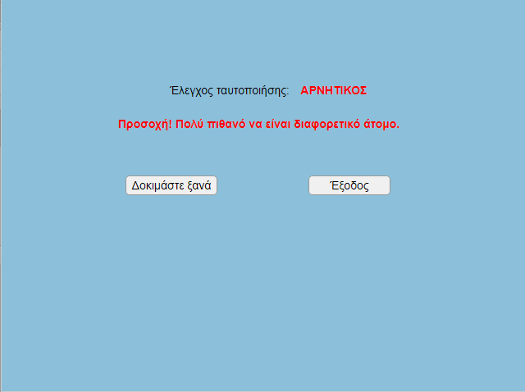
Τελικά αποτελέσματα

Slide 16
Σας Ευχαριστούμε Για Τον Χρόνο Σας!

